Slide 1

LUKUVUOSI 2025-2026
TERVETULOA
vanhempainiltaan!
Yleistä Poissaolojen malli Aikatauluja
Läksyt Säännöistä Retket?

Slide 2
Ohjelma
Luokkia opettavien opettajien esittäytyminen:
  Luokanopettajat Tiina Rautio ja Aleksi Korpela
  Kieltenopettaja Sari Huhtala
Sarin terveiset
Yleisten asioiden läpikäyntiä
Keskustelua mahdollisista retkistä ja rahankeruusta

Slide 3
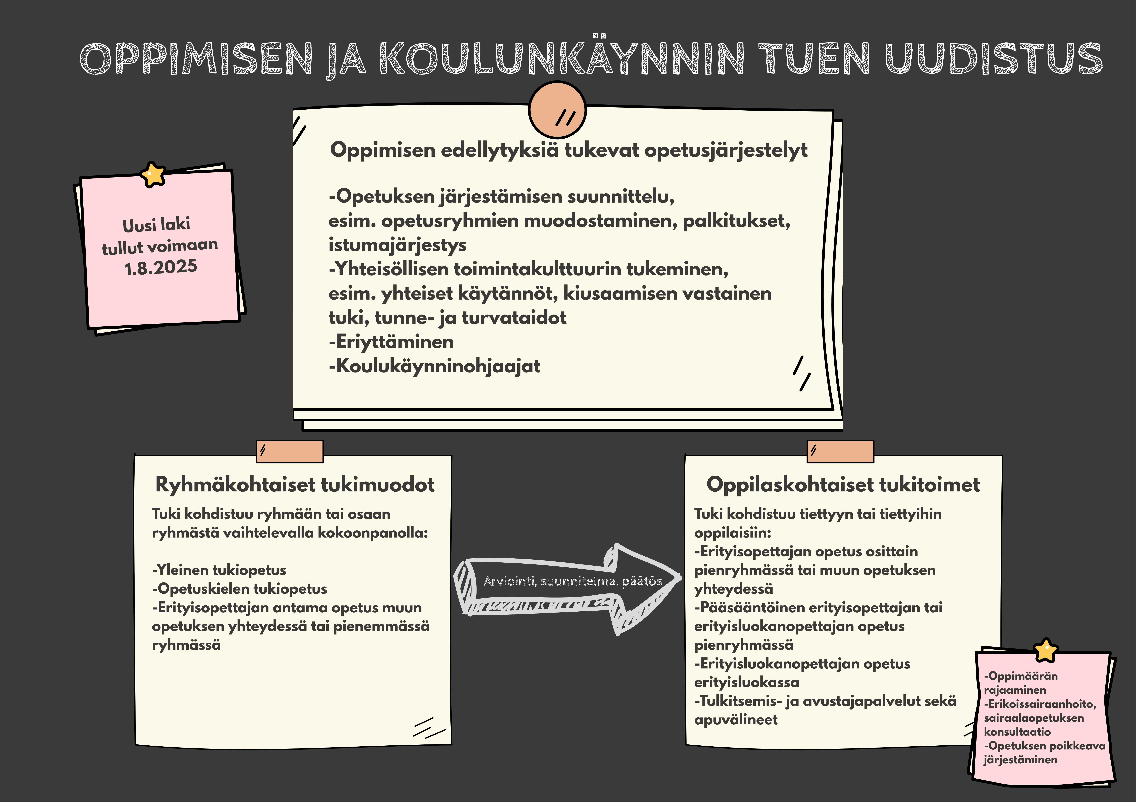

Slide 4

Luokkia opettavat opettajat
Luokanopettajat: Tiina Rautio 4A, Pia Kaulamo 4B,
Aleksi Korpela 4C
Erityisopetus: Outi Tervala
Englanti: Sari Huhtala
Musiikki: Aleksi Korpela
Tekninen käsityö: Aleksi Korpela
Tekstiilikäsityö: Tiina Rautio (4AC), Pia Kaulamo 4B

Slide 5
Oppiaineet
Tuntijako neljännellä luokalla
Äidinkieli 4 Musiikki 1
Englanti 2 Kuvataide 2
Matematiikka 4 Käsityöt 2
Ympäristöoppi 3 Liikunta 3
Uskonto / Elämänkatsomustieto 2 yht. 24 h
Yhteiskuntaoppi 1

Slide 6
Yhteydenpito
Poissaolot voi merkitä suoraan Wilman tuntimerkintöihin tai laittaa opettajalle viestiä Wilman tai puhelimen välityksellä.
Tiina-open numero: 050 593 3362
Voi soittaa arkisin klo 8-16
Viestiä voi laittaa muulloinkin

Slide 7
Läsnäolon tukeminen ja poissaoloihin puuttuminen Laukaan perusopetuksessa
Kiteytettynä:
Opettaja seuraa oppilaiden poissaoloja. Jos oppilaalle kertyy 50 tuntia poissaoloja lukukauden aikana, opettaja on yhteydessä huoltajaan.
Pohditaan yhdessä, onko poissaoloista erityistä huolta. Selvitetään, onko tarvetta lisätuelle.
Opettaja tai huoltaja voi tarvittaessa ottaa yhteyttä erityisopettajaan tai oppilashuollon toimijoihin.
Jos poissaoloille on hyväksyttävä selitys ja “koulu sujuu”, merkitään Wilman poissaolojen seuranta -muistioon että tuntimäärä on ylittynyt, eikä huolta ole havaittu.
Jos huolta on herännyt, LO kutsuu yhteistyössä oppilaan ja huoltajan kanssa koolle monialaisen asiantuntijaryhmän.
Mikäli seurannassa todetaan, että huolta aiheuttavat poissaolot jatkuvat tai oppilaalla täyttyy 100 poissaolotuntia lukukaudessa, tilannetta tarkastellaan uudelleen.

Slide 8
Läksyt ja poissaolot
Läksyt:
läksyä pyritään antamaan muutamasta oppiaineesta päivittäin, ei perjantaisin
läksyt merkitään koulussa näkyville taululle ”läksynurkkaan”
Iisäksi läksyt voi tarkistaa luokan Peda.net-sivuilta:
https://peda.net/laukaa/leppavedenkoulu/4-6/luokkien-sivut/3c
Poissaolot:
sairauspoissaoloissa (ja lyhyissä poissa oloissa) väliin jääneet tehtävät voi tehdä voinnin mukaan kotona tai sitten koulussa sairastumisen jälkeen
→ tukiopetusta on mahdollista saada
”oman loman” aikaisista koulutehtävistä ja niiden tarkastamisesta huolehtivat huoltajat
→ tukiopetusta ei ole mahdollista saada

Slide 9
Ohjeista ja säännöistä
Koskemattomuusperiaate pyrkii takaamaan turvallisen koulupäivän. Nollatoleranssi kahnauksille ja kiusaamiselle.
Välitunneille siirrytään reippaasti. Välitunnit vietetään ulkona koulun piha-alueella.
Noudatetaan koulun ja luokan sääntöjä.
Koulumatkoilla noudatetaan liikennesääntöjä. Pyörällä tai potkulaudalla liikkuessa tulee käyttää kypärää.

Slide 10
Syyslukukauden tulevia päivämääriä
Kodin ja koulun päivä 27.9. (rehtori lähettänyt Wilma-viestin aiheesta)
Syysloma vk 42, 13.-19.10.
Joululoma 22.12.2025-6.1.2026

Slide 11
Retket
Retkiasiasta tulee erillinen viesti ensi viikon aikana.

